Slide 1
Hoofdstuk 4
Cultuurdilemma

Slide 2
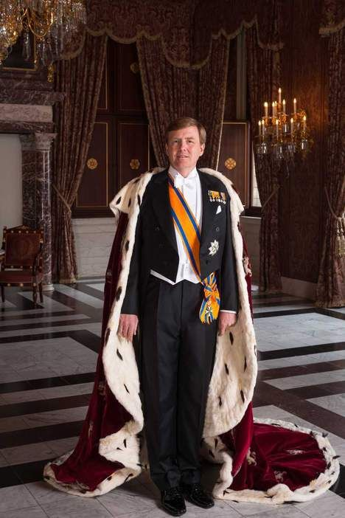
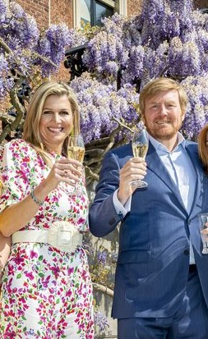
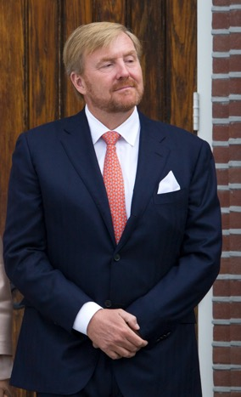
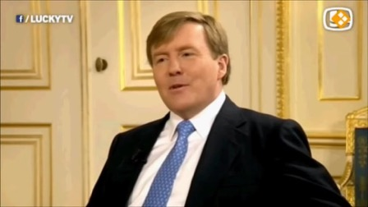
§ 4.1 Culturen in de media
Beeldvorming: het beeld en onze voorstellingen van bepaalde personen en groepen mensen.
> Voorbeeld: ons beeld van koning Willem-Alexander wordt bepaald door de media
www.maatschappij-leer.nl

Slide 3
§ 4.1 Culturen in de media
Stereotype: een vaststaand beeld over een groep mensen. Eén kenmerk wordt dan sterk overdreven.
> Voorbeeld: Dikke mensen zijn gezellig of de vrouw doet de was.
Vooroordeel: een oordeel over iets of iemand zonder dat je de feiten kent.
> Voorbeeld: Die buitenlandse man zal het wel weer gedaan hebben of die blonde vrouw is vast heel dom.
www.maatschappij-leer.nl

Slide 4
§ 4.1 Culturen in de media
Racisme: onderscheid maken op basis van herkomst.
> Voorbeeld: mensen met een migratieachtergrond worden niet uitgenodigd op een sollicitatiegesprek.
Tolerantie: verschillen van mensen accepteren.
www.maatschappij-leer.nl

Slide 5
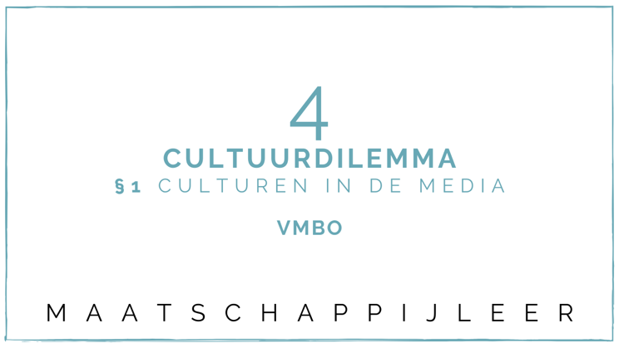
§ 4.1 Culturen in de media
YouTube:
Extra materiaal op maatschappij-leer.nl
www.maatschappij-leer.nl

Slide 6
§ 4.2 Culturen in Nederland
Cultuur: een groep mensen die dezelfde waarden, normen en tradities hebben.
> Voorbeelden: Koningsdag vieren (traditie) of gelijkwaardigheid (waarde).
Dominante cultuur: grootste cultuurgroep in een land.
> Voorbeeld: fietsen door de stad.
Subcultuur: een groep mensen die naast de gedeelde waarden en normen ook eigen waarden en normen hebben.
> Voorbeelden: gamers of vegetariërs.
www.maatschappij-leer.nl

Slide 7
§ 4.2 Culturen in Nederland
De grotere subculturen in Nederland hebben te maken met woonplaats, herkomst en religie.
Woonplaats | Herkomst | Religie
De plek waar mensen wonen bepaalt voor een deel hoe mensen zich gedragen. | De plek waar mensen vandaan komen is bepalend voor de groep waar zij bij horen. | Religies verschillen en hebben hun eigen gebruiken en tradities.
Voorbeeld: Het wel/niet hebben van een dialect. | Voorbeeld: Mensen uit Polen spreken meestal Pools met elkaar. | Voorbeeld: Moslims gaan naar de moskee en vieren het Suikerfeest.
www.maatschappij-leer.nl

Slide 8
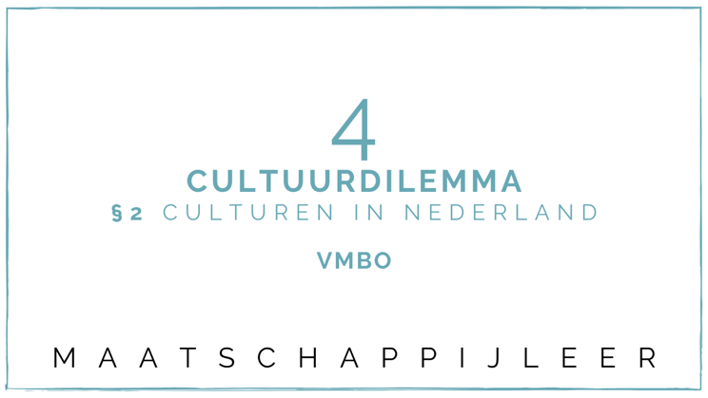
§ 4.2 Culturen in Nederland
YouTube:
Extra materiaal op maatschappij-leer.nl
www.maatschappij-leer.nl

Slide 9
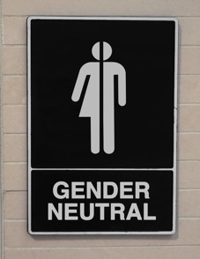
§ 4.3 Cultuurdilemma in de praktijk
Diversiteit: mensen met verschillende achtergronden en hun eigen waarden en normen.
> Voorbeeld: genderneutraal toilet.
Uniformiteit: als er één cultuur in een land is of toegestaan is.
> Voorbeeld: uniformen op school.
Cultuurdilemma: de keuze tussen de 2 waarden diversiteit en uniformiteit.
www.maatschappij-leer.nl

Slide 10
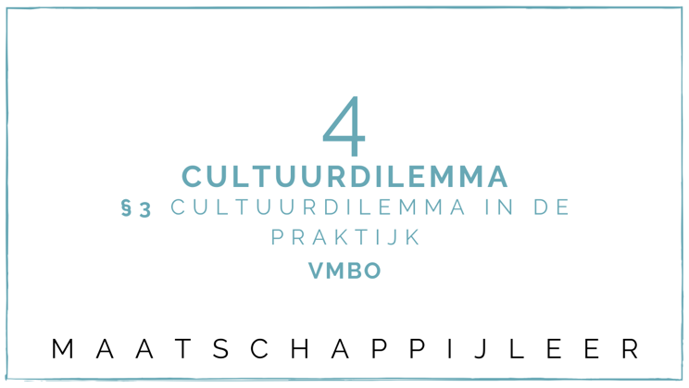
§ 4.3 Cultuurdilemma in de praktijk
YouTube:
Extra materiaal op maatschappij-leer.nl
www.maatschappij-leer.nl

Slide 11
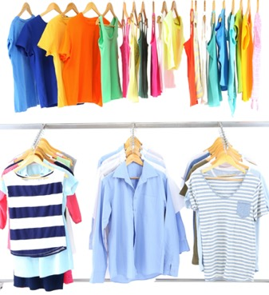
§ 4.4 Cultuurdilemma in Nederland
Pluriformiteit: veelheid aan diversiteit.
> Voorbeeld: kledingstukken van verschillende kledingstijlen in je kast hebben hangen.
Pluriforme samenleving: een samenleving waarin verschillende culturen mogen bestaan met gedeelde waarden
www.maatschappij-leer.nl

Slide 12
§ 4.4 Cultuurdilemma in Nederland
Grondwet: hierin staan de belangrijkste wetten en regels van ons land.
Artikel 1 | Artikel 6 | Artikel 7 | Artikel 23
Gelijkheid | Vrijheid van godsdienst | Vrijheid van meningsuiting | Bijzonder onderwijs
Mensen moeten gelijk behandeld worden. Discriminatie is dus verboden. | Mensen mogen zelf hun godsdienst kiezen. | Je mag je mening geven zonder hiervoor gestraft te worden. | Mensen hebben het recht om een school te stichten.
www.maatschappij-leer.nl
Notes:
Onder de titels staan filmpjes die de wetten wat beter uitleggen.

Slide 13
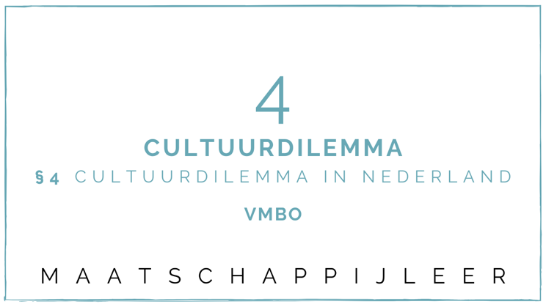
§ 4.4 Cultuurdilemma in Nederland
YouTube:
Extra materiaal op maatschappij-leer.nl
Quiz bij hoofdstuk 4
www.maatschappij-leer.nl

Slide 14
Doelen hoofdstuk 4
Ik kan het verschil noemen tussen een stereotype en een vooroordeel.
Ik kan uitleggen wat racisme en wat discriminatie is.
Ik kan uitleggen wat cultuur is en voorbeelden noemen van subculturen.
Ik kan noemen dat subculturen te maken hebben met je woonplaats, herkomst en religie.
Ik kan noemen wat het cultuurdilemma is en welke waarden erbij horen.
Ik kan uitleggen dat Nederland in het verleden anders omging met het cultuurdilemma dan nu.
Ik kan 2 landen noemen die anders omgaan met het cultuurdilemma.
Ik kan 4 grondwetsartikelen noemen die passen bij het cultuurdilemma.
www.maatschappij-leer.nl

